Slide 1



Data Analysis
COVID-19 Russia regions cases
KELOMPOK 6 DALIS

Slide 2

Our Team
11423019 Hans Andika Manalu
11423017
Eduward Simanjuntak
11423004
Marselino Tambunan

Slide 3
TOPIK
LATAR BELAKANG
PERMASALAHAN BISNIS
TUJUAN ANALISIS
METODOLOGI CRISP-DM

Slide 4

Latar Belakang
Pemilihan dataset COVID-19 Russia Regions Cases dilakukan untuk memahami bagaimana tren kasus terkonfirmasi, kematian, dan kesembuhan berkembang di berbagai region di Rusia. Dataset ini menyediakan data harian per wilayah yang memungkinkan analisis spasial maupun temporal secara mendalam menggunakan Tableau. Melalui visualisasi ini, diharapkan dapat diperoleh wawasan mengenai pola penyebaran COVID-19 di Rusia serta efektivitas penanganannya di tingkat regional.

Slide 5
Tujuan analitik
Mengetahui tren harian kasus terkonfirmasi, kematian, dan kesembuhan di setiap region.
Membandingkan tingkat penyebaran dan pemulihan antarwilayah di Rusia.
Mengidentifikasi wilayah dengan tingkat kasus tertinggi maupun terendah.
Menyajikan hasil analisis dalam bentuk visualisasi yang mudah dipahami untuk mendukung pengambilan keputusan dan pemahaman publik terhadap kondisi pandemi.

Slide 6

METODOLOGI CRISP-DM
Business
Understanding
COVID-19 Russia Regions Cases adalah dataset yang berisi data harian mengenai penyebaran COVID-19 di berbagai wilayah Rusia. Dataset ini mencakup informasi jumlah kasus terkonfirmasi, kematian, dan kesembuhan yang dilaporkan dari setiap region.
Tujuan:
Memberikan insight berbasis data bagi pemerintah dan otoritas kesehatan untuk meningkatkan efektivitas kebijakan penanganan pandemi, memperkuat pemantauan wilayah berisiko tinggi, dan mendukung pengambilan keputusan yang lebih cepat dan akurat selama masa COVID-19.

Slide 7

METODOLOGI CRISP-DM
DATA UNDERSTANDING
Jumlah kolom : 10
Jumlah Baris data : 5.843
Jenis Data:
1.Data Numerik
Region_ID → kode numerik tiap region
Day-Confirmed → jumlah kasus terkonfirmasi per hari
Day-Deaths → jumlah kematian per hari
Day-Recovered → jumlah pasien sembuh per hari
Confirmed → total kasus terkonfirmasi kumulatif
Deaths → total kematian kumulatif
Recovered → total pasien sembuh kumulatif
2. Data Kategorikal
Date → tanggal pelaporan kasus
Region/City → nama wilayah atau kota
Region/City_Eng → nama wilayah dalam bahasa Inggris

Slide 8
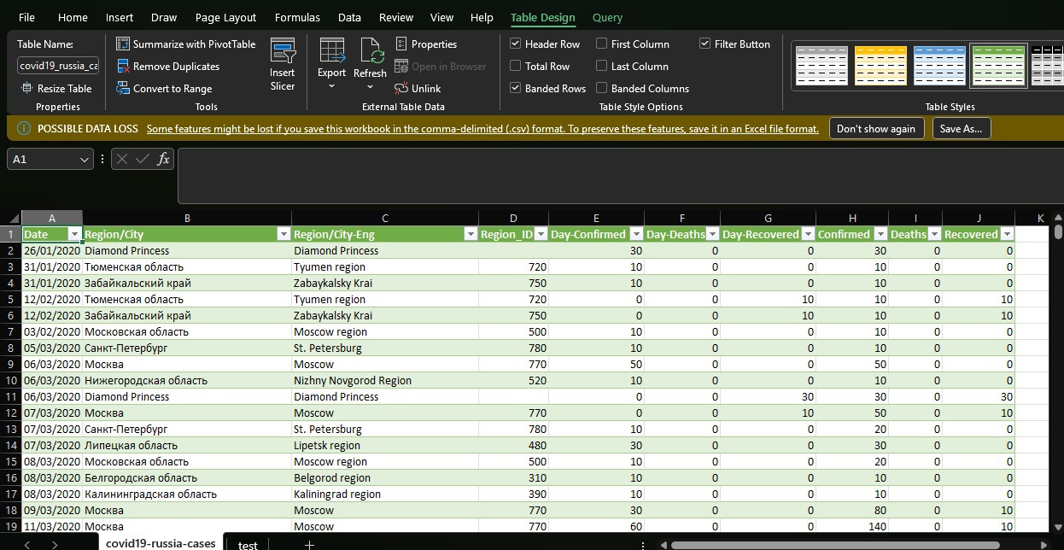
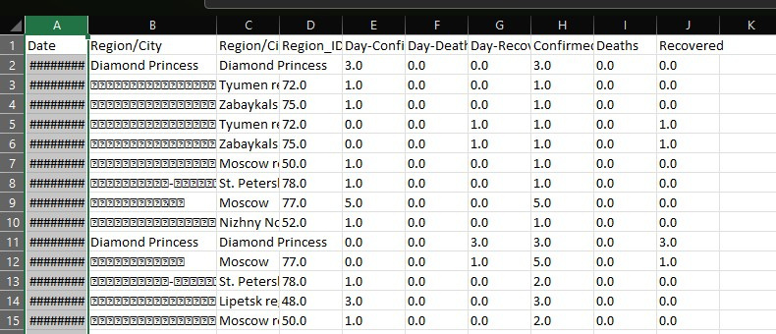


METODOLOGI CRISP-DM
Data
Preparation
Mengatasi perbedaan format dan pengaturan regional Excel
masalah :
hasil :
solusi :

Slide 9
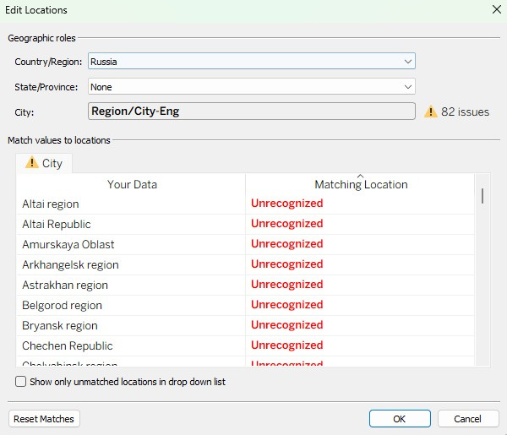
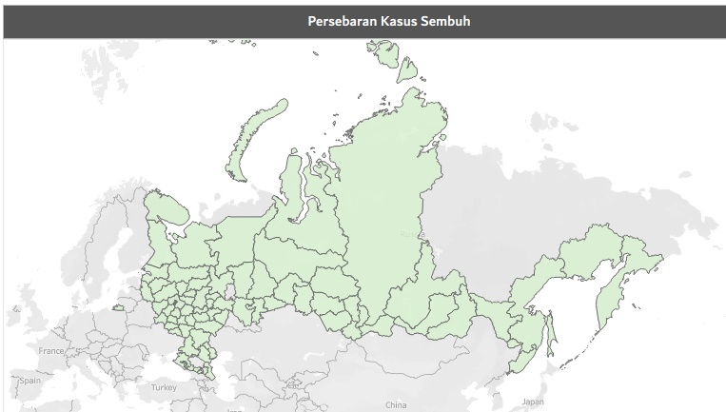
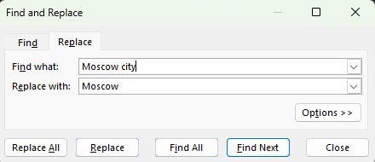
METODOLOGI CRISP-DM
Data
Preparation
2. Ketidaksesuaian Data Lokasi (Unrecognized Geographic Locations)
masalah :
hasil :
solusi :

Slide 10
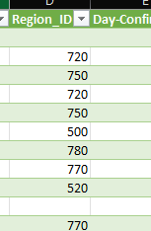
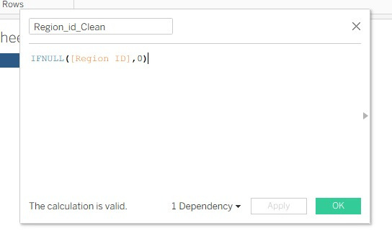
Data
Preparation
3. Mengatasi missing value pada kolom id regoin
masalah :
Solusi :

Slide 11
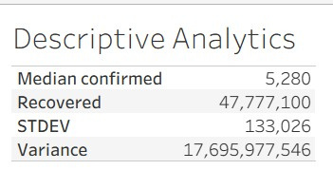
Deskriptif
Analitik
“Analisis deskriptif menunjukkan bahwa jumlah kasus terkonfirmasi COVID-19 memiliki variasi yang sangat besar antar wilayah (STDEV = 133.026, Variance ≈ 1,77×10¹⁰). Median kasus sebesar 5.280 mengindikasikan sebagian besar wilayah memiliki kasus relatif rendah. Sementara total pasien sembuh mencapai 47,7 juta, mencerminkan tingkat pemulihan yang tinggi secara keseluruhan.”

Slide 12
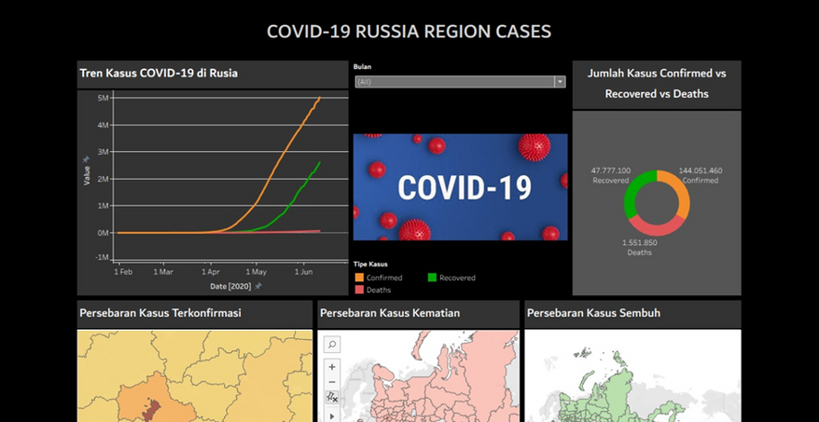
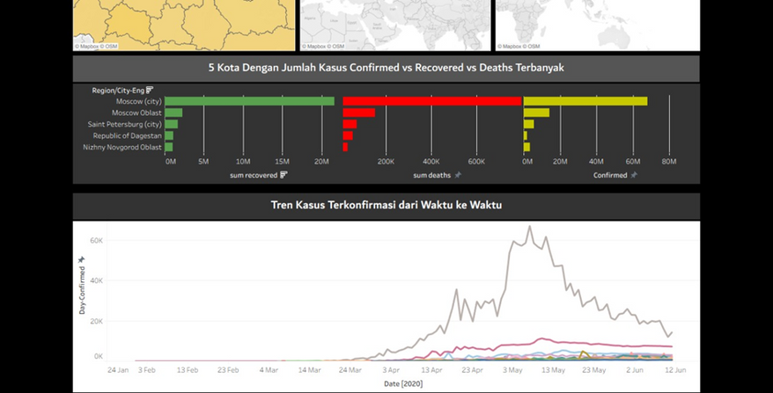
dashboard
VISUALIZATION
Dashboard terdiri dari 5 visualisasi utama yang memberikan gambaran menyeluruh tentang perkembangan dan distribusi kasus COVID-19.
Masing-masing visualisasi memiliki fungsi analitis berbeda, namun saling melengkapi dalam menjelaskan pola penyebaran, tingkat kematian, dan kesembuhan.
Manfaat utama dashboard:
Memantau tren pandemi dan efektivitas penanganan dari waktu ke waktu.
Mengidentifikasi wilayah prioritas dengan kasus atau kematian tinggi.
Mendukung perencanaan kebijakan dan distribusi sumber daya kesehatan.
Menyajikan insight visual yang mudah dipahami oleh berbagai pihak.
Secara keseluruhan, dashboard ini berperan sebagai alat analisis dan pengambilan keputusan berbasis data, yang mendukung evaluasi kebijakan serta strategi penanggulangan pandemi di masa mendatang

Slide 13
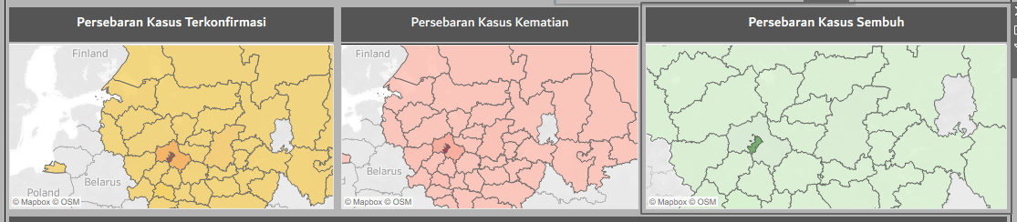
DATA
VISUALIZATION
1. Persebaran Jumlah kasus tiap kota di Rusia
Tiga peta tematik menunjukkan pola penyebaran COVID-19 berdasarkan kategori:
Kuning: Kasus terkonfirmasi terkonsentrasi di Moscow City dan sekitarnya.
Merah: Kasus kematian juga berpusat di wilayah dengan jumlah kasus tinggi.
Hijau: Tingkat kesembuhan tinggi terlihat di beberapa wilayah utama.
Insight: Peta ini memperlihatkan pola geografis penyebaran dan tingkat keparahan pandemi, membantu memahami wilayah yang paling terdampak serta efektivitas penanganan di tiap daerah.

Slide 14
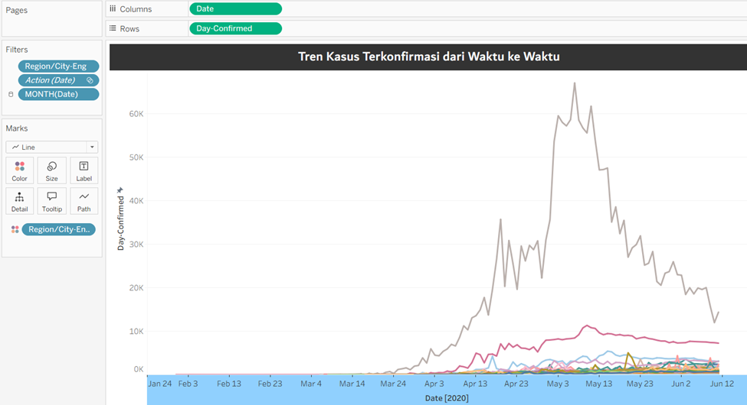
DATA
VISUALIZATION
2. Tren Kasus Terkonfirmasi dari Waktu ke Waktu Tiap Kota Dirusia
Menampilkan perkembangan jumlah kasus terkonfirmasi per hari di seluruh Rusia.
Moscow (city) menunjukkan lonjakan tertinggi dan menjadi pusat utama penyebaran.
Puncak kasus terjadi pada awal Mei 2020, kemudian menurun bertahap hingga Juni.
Tren ini membantu mengidentifikasi periode kritis penyebaran serta efektivitas kebijakan penanganan pandemi di tahap awal.

Slide 15
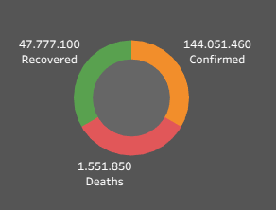
DATA
VISUALIZATION
3. Perbandingan Kasus COVID-19: Confirmed vs Recovered vs Deaths
Diagram cincin menampilkan perbandingan tiga kategori utama:
144 juta kasus terkonfirmasi
47 juta pasien sembuh
1,5 juta kematian
Terlihat tingkat kesembuhan tinggi dan angka kematian relatif rendah dibanding total kasus.
Visualisasi ini menggambarkan keseimbangan antara kasus aktif, sembuh, dan meninggal, serta membantu menilai recovery rate dan fatality rate sebagai indikator efektivitas penanganan pandemi.

Slide 16
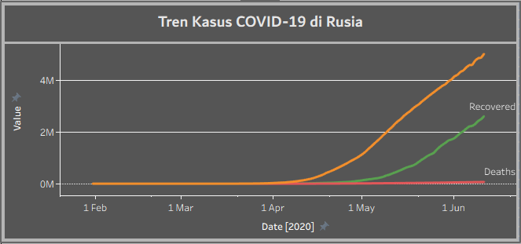
DATA
VISUALIZATION
4. Tren Kasus COVID-19 di Rusia
Menunjukkan perkembangan kasus terkonfirmasi, sembuh, dan meninggal dari waktu ke waktu.
Lonjakan signifikan terjadi pada April–Mei 2020, diikuti peningkatan cepat jumlah pasien sembuh.
Grafik kematian relatif landai, menandakan sebagian besar kasus dapat ditangani.
Visualisasi ini membantu melihat dinamika pandemi secara kronologis dan mendukung analisis pola peningkatan–penurunan kasus sesuai tujuan utama proyek.

Slide 17
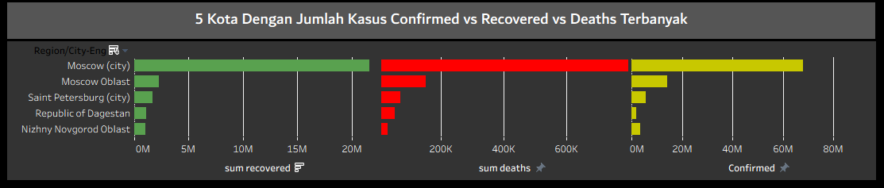
DATA
VISUALIZATION
5. Kota Dengan Jumlah Kasus Confirmed vs Recovered vs Deaths Terbanyak
Grafik batang horizontal menampilkan perbandingan kasus terkonfirmasi (kuning), sembuh (hijau), dan meninggal (merah) di lima wilayah dengan kasus terbanyak.
Moscow (city) mendominasi seluruh kategori, menunjukkan peran sebagai pusat utama penyebaran sekaligus penanganan pandemi.
Moscow Oblast dan Saint Petersburg menyusul dengan jumlah kasus dan kesembuhan tinggi.
Pola ini menunjukkan bahwa wilayah dengan populasi besar memiliki angka kasus dan kesembuhan tertinggi.
Visualisasi ini mendukung tujuan analisis untuk mengidentifikasi wilayah dengan kasus tertinggi dan menilai hubungan antara tingkat kesembuhan dan kematian, sekaligus menyoroti kesenjangan fasilitas kesehatan antarwilayah.

Slide 18
Rekomendasi Bisnis
Fokus sumber daya kesehatan di wilayah berkasus tinggi seperti Moscow City; perkuat rumah sakit dan fasilitas karantina.
Perkuat kebijakan pencegahan di daerah padat dengan pembatasan mobilitas dan pemanfaatan digital tracking.
Dukung pemulihan ekonomi melalui penyesuaian operasi bisnis dan distribusi di wilayah dengan tingkat kesembuhan tinggi.
Kembangkan sistem monitoring real-time dengan integrasi data medis, ekonomi, dan mobilitas.
Perkuat komunikasi publik & edukasi berbasis data visual untuk menjaga kepatuhan dan kesadaran masyarakat.

Slide 19
Kesimpulan
Penyebaran kasus bervariasi antarwilayah, dengan Moscow City sebagai pusat kasus tertinggi sekaligus tingkat kesembuhan terbesar.
Lonjakan kasus terjadi pada April–Mei 2020, lalu menurun bertahap berkat efektivitas kebijakan pengendalian.
Dashboard membantu memetakan pola penyebaran, tren waktu, dan perbandingan antarwilayah, sehingga mendukung penentuan area prioritas dan strategi yang tepat.
Secara keseluruhan, analisis ini menegaskan pentingnya pendekatan berbasis data untuk kebijakan pandemi yang lebih cepat, akurat, dan efektif di masa depan.

Slide 20
thank
you!
DATA ANALYSIS IS KEY TO BUSINESS GROWTH AND SUCCESS!

